Slide 1

Domain Name System
DNS
Presenter. 이수현 ㅣ Date. 2024.07.25

Slide 2
DNS?
01
Domain Name System
도메인 이름을 IP 주소로 변환하는 분산형 데이터베이스 시스템

Slide 3
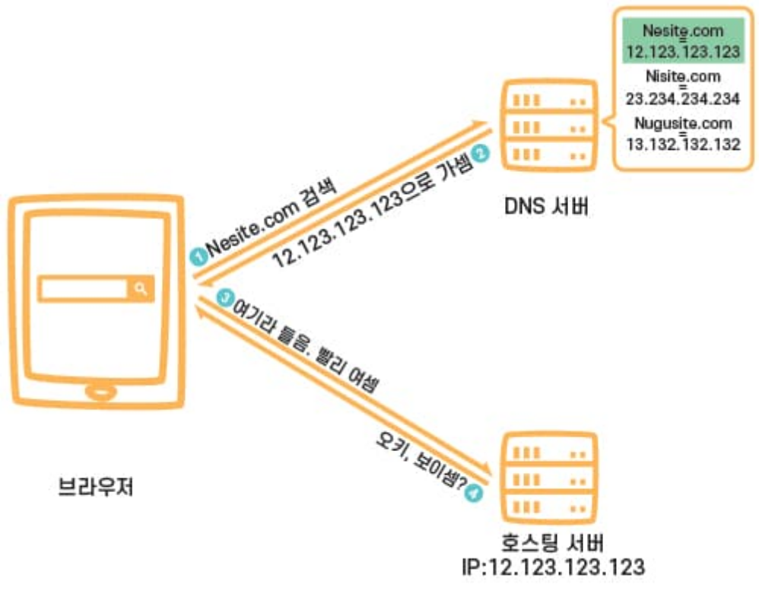
DNS?
01
www.naver.com
https://gentlysallim.com

Slide 4
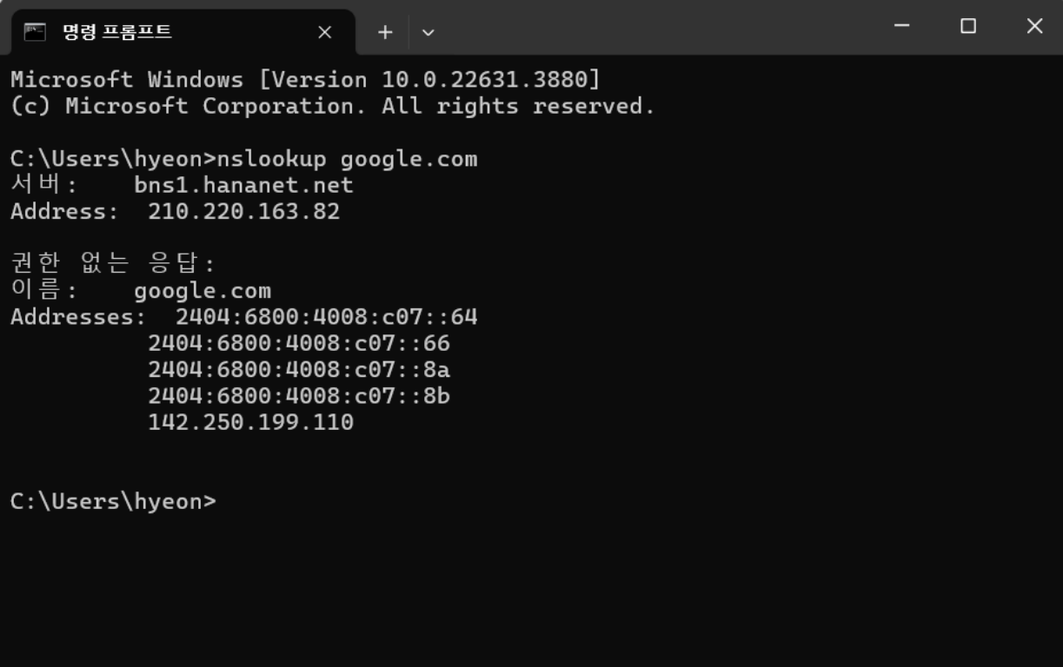


02
DNS 서버 IP 주소 확인 방법
nslookup 명령어 사용
nslookup [도메인명]

Slide 5

03
DNS의 구성 요소
도메인 네임 스페이스(Domain Name Space)
네임 서버
(Name Server)
리졸버 (Resolver)
DNS가 저장 관리하는 계층적 구조
권한 없는 DNS 서버
권한 있는 DNS 서버

Slide 6
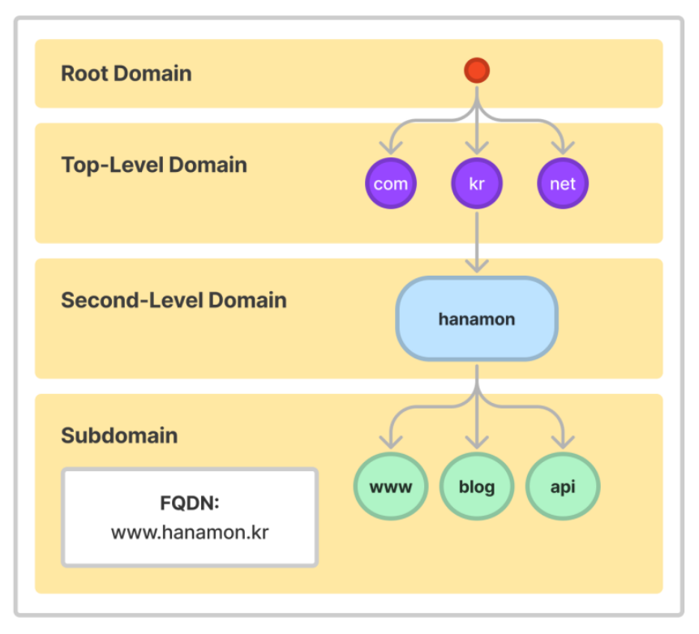
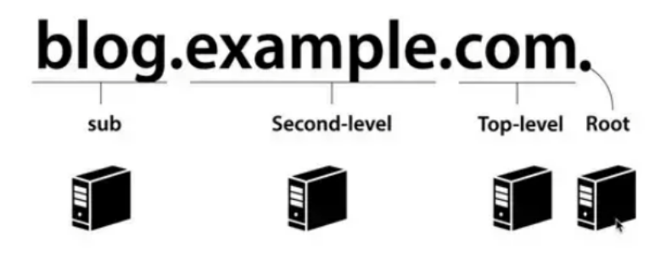
도메인 네임 스페이스 (Domain Name Space)
04
DNS는 전세계적인 거대한 분산 시스템
도메인 네임 스페이스는 DNS가 저장 관리하는 계층적 구조를 의미
https://hanamon.kr/
https://inpa.tistory.com

Slide 7
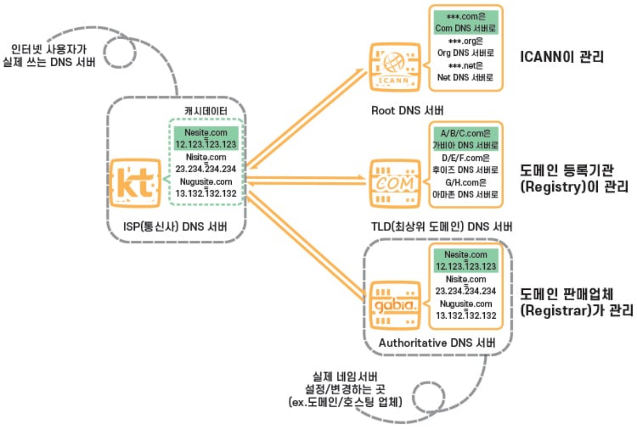
05
네임 서버(Name Server)
Name Server = DNS Server
도메인 네임 스페이스의 트리 구조에 대한 정보를 가지고 있는 서버
데이터베이스 역할(저장, 관리), 찾아주는 역할, 요청 처리 응답 구현
https://gentlysallim.com

Slide 8

05
네임 서버(Name Server)
Root DNS Server
TLD DNS 서버 IP 주소를 저장
발생한 DNS 요청에 대하여 적절한 TLD 네임서버 정보를 반환
https://gentlysallim.com

Slide 9

05
네임 서버(Name Server)
Top-Level Domain(TLD) DNS Server
Authoritative DNS 서버의 주소를 저장
https://gentlysallim.com

Slide 10
05
네임 서버(Name Server)
Authoritative DNS Server
실제 개인 도메인과 IP 주소의 관계가 기록/저장/변경되는 서버
ex. 가비아, Route53
https://gentlysallim.com

Slide 11


05
네임 서버(Name Server)
권한이 있는 네임 서버
DNS 정보 O
https://gentlysallim.com

Slide 12


05
네임 서버(Name Server)
권한이 있는 네임 서버
DNS 정보 O
권한이 없는 네임 서버
DNS 정보 X
https://gentlysallim.com

Slide 13

05
네임 서버(Name Server)
Recursive DNS Server
DNS 클라이언트 요청을 네임 서버로 전달하고 찾은 정보를 클라이언트에게 제공
데이터를 일정 기간(TTL/Time to Live) 동안 캐시로 저장
KT/LG/SK와 같은 ISP(통신사) DNS 서버
https://gentlysallim.com

Slide 14
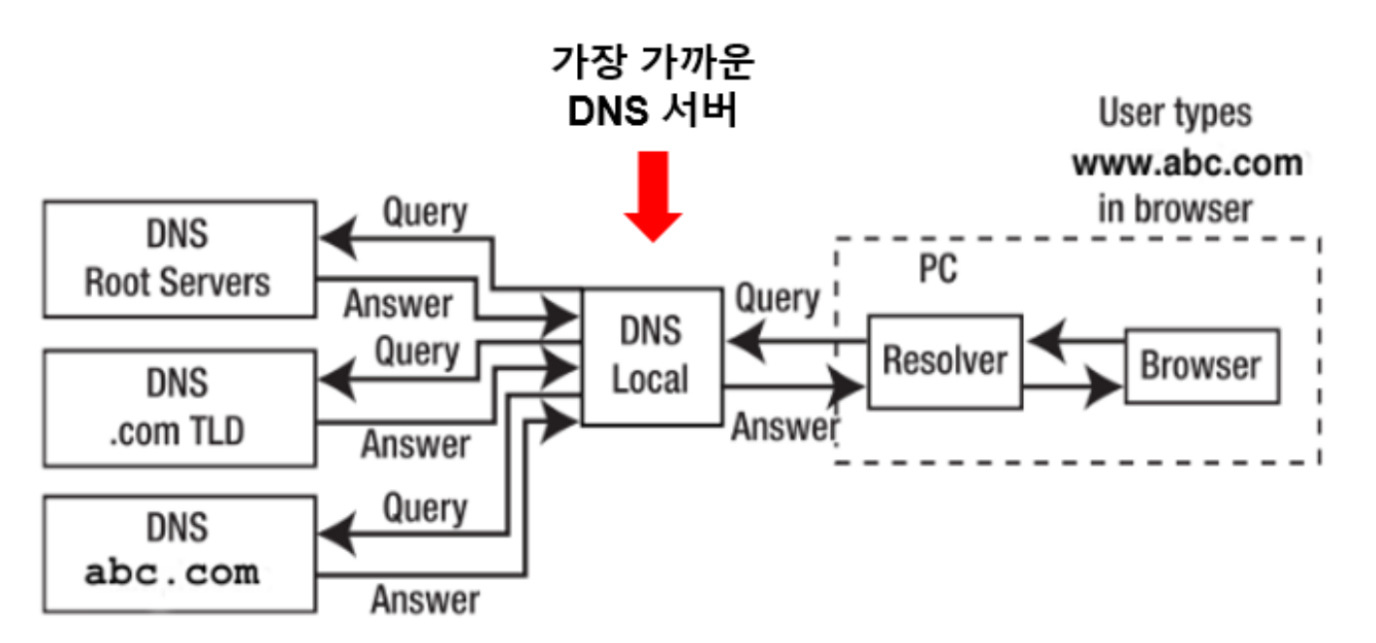
06
DNS Resolver
https://velog.io/@zinukk/9kpyzbdt

Slide 15
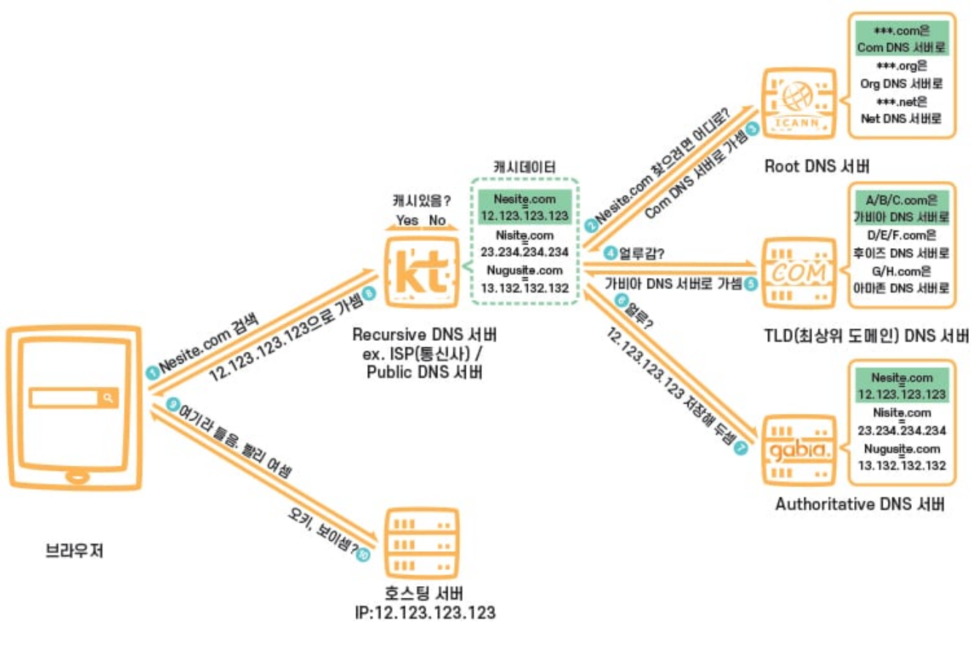
07
DNS 동작 과정
www.naver.com
https://gentlysallim.com

Slide 16

07
DNS 동작 과정
"www.naver.com의 IP 주소를 알려주세요."
https://gentlysallim.com

Slide 17

07
DNS 동작 과정
".com 이라는 도메인 있나요?"
https://gentlysallim.com

Slide 18

07
DNS 동작 과정
".com 네임 서버로 가보세요~"
https://gentlysallim.com

Slide 19
07
DNS 동작 과정
"naver.com 있나요?"
https://gentlysallim.com

Slide 20
07
DNS 동작 과정
"naver.com 네임 서버로 가보세요~"
https://gentlysallim.com

Slide 21
07
DNS 동작 과정
"www.naver.com 있나요?"
https://gentlysallim.com

Slide 22
07
DNS 동작 과정
"네. 223.130.192.248 으로 가세요!"
https://gentlysallim.com

Slide 23
08
DNS Cache
DNS Cache
DNS 데이터는 다양한 위치에 캐시될 수 있음
TTL(Time-to-Live)에 의해 결정된 정해진 시간 동안 DNS 레코드를 저장
1. 브라우저 DNS 캐싱
DNS 캐싱이 웹 브라우저에 가까울수록 캐시를 확인하고 IP 주소에 올바른 요청을 하기 위해 더 적은 수의 처리 단계를 수행
2. 운영 체제(OS) 수준 DNS 캐싱
스텁 리졸버는 자체 캐시를 확인하여 레코드가 있는지 확인
없다면 ISP DNS 서버에 저장되어 있는지 확인

Slide 24



09
DNS Query
DNS Query 란?
사용자가 도메인 이름을 입력하고 IP 주소를 얻기 위해 DNS 서버에 보내는 요청
DNS Query와 DNS 응답은 일반적으로 UDP를 사용하여 전송
Recursive Query (재귀적 질의)
Iterative Query (반복적 질의)
Recursive DNS 서버가 다른 DNS 서버에게 쿼리를 보내어 응답을 요청하는 작업
Recursive 서버가 권한 있는 네임 서버들에게 반복적으로 쿼리를 보내서 결과물(IP 주소)를 알아낸다.
결과물(IP 주소)를 돌려주는 작업
응답을 돌려주는 쿼리

Slide 25
10
DNS Query
DNS Query 과정에서 손실이 일어나는 경우
01 ㅣ 타임아웃
02 ㅣ 패킷 손실
원인: 서버 과부하, 네트워크 지연, 서버 다운 등
원인: 네트워크 혼잡, 물리적 장애, 라우터/스위치 문제 등
대처법: 재전송, 보조 DNS 서버로 쿼리 전송, 타임아웃 설정 조정
대처법: UDP 재전송, TCP로 전환, 네트워크 상태 모니터링 및 개선

Slide 26
감사합니다
Presenter. 이수현 ㅣ Date. 2024.07.25

